Slide 1
Доклад на тему: Великая отечественная война 1941-1944 гг.
Подготовил студент группы ПИ24-2в:
Облачков Д.А.

Slide 2
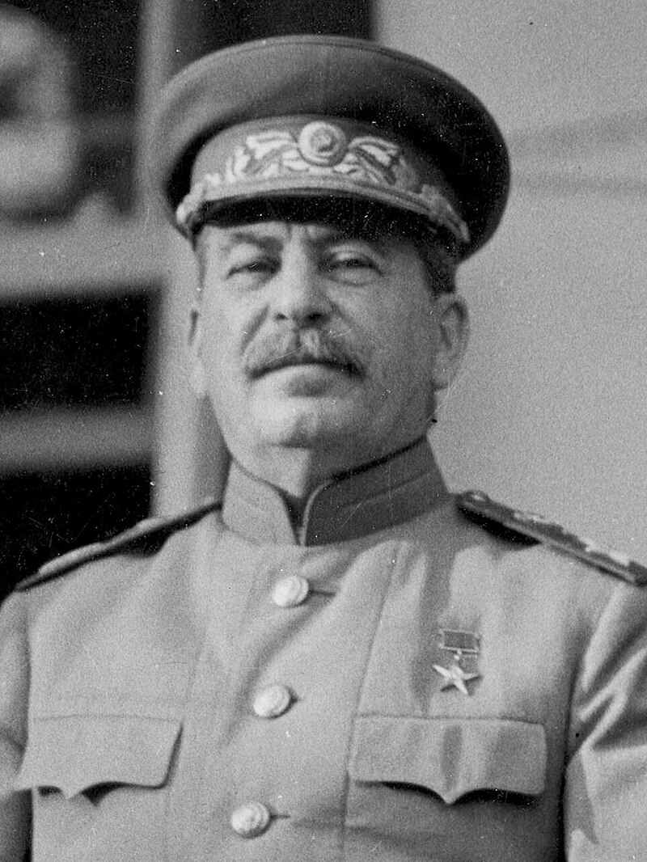
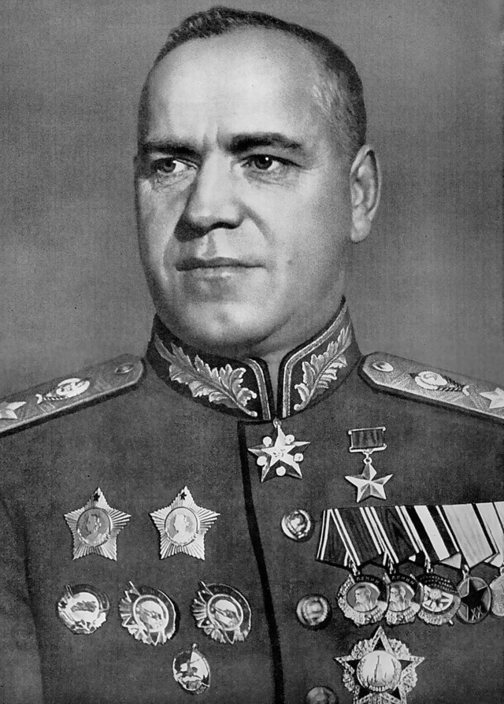
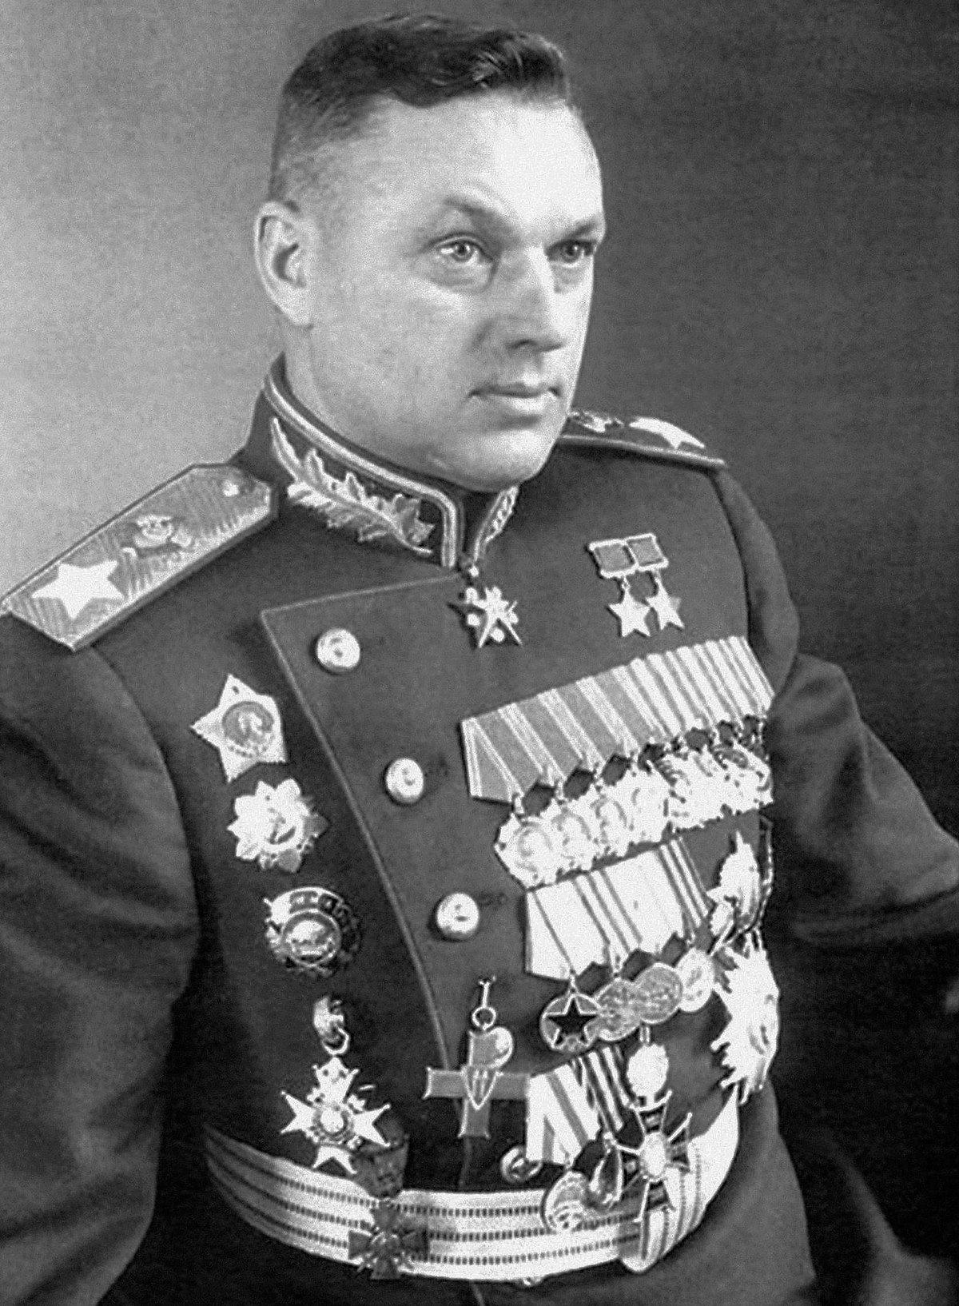
Великая отечественная война 1941-1944 гг.
Иосиф Виссарионович Сталин
Жуков Георгий Константинович
Константин Константинович Рокоссовский

Slide 3
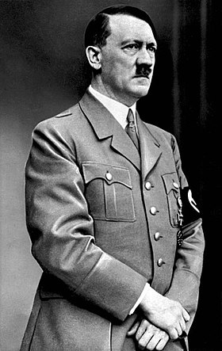
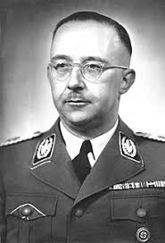
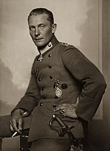
Великая отечественная война 1941-1944 гг.
Адольф Гитлер
Генрих Гиммлер
Герман Геринг

Slide 4
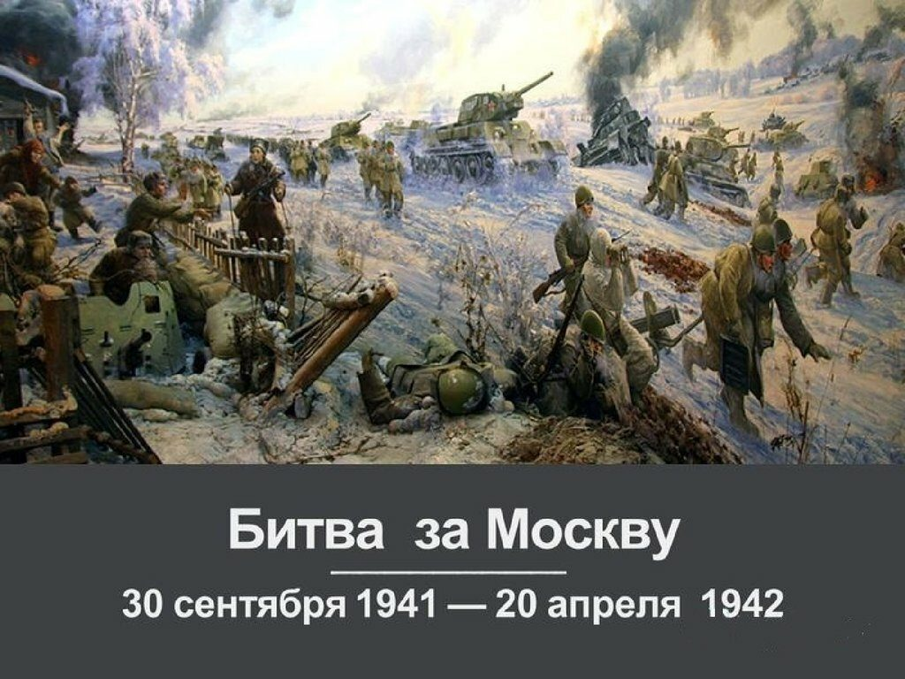
Великая отечественная война 1941-1944 гг.

Slide 5

Великая отечественная война 1941-1944 гг.

Slide 6
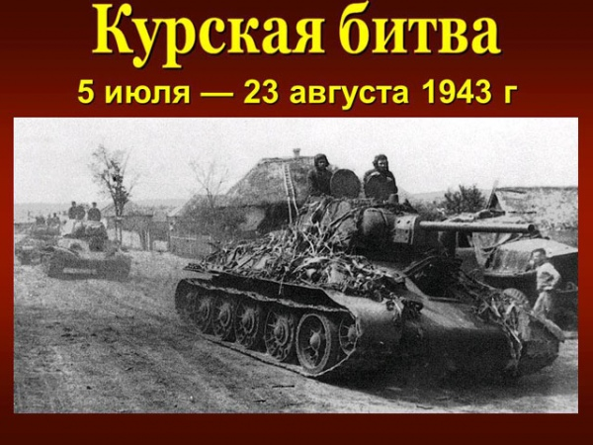
Великая отечественная война 1941-1944 гг.

